Slide 1

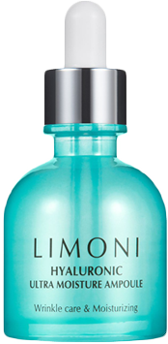

Конкурс:
Сделай репост:
Выиграй:
Сыворотку для лица увла­жняющую
с гиалуроновой кислотой
Итоги — 20 марта 2021 г.

